Slide 1
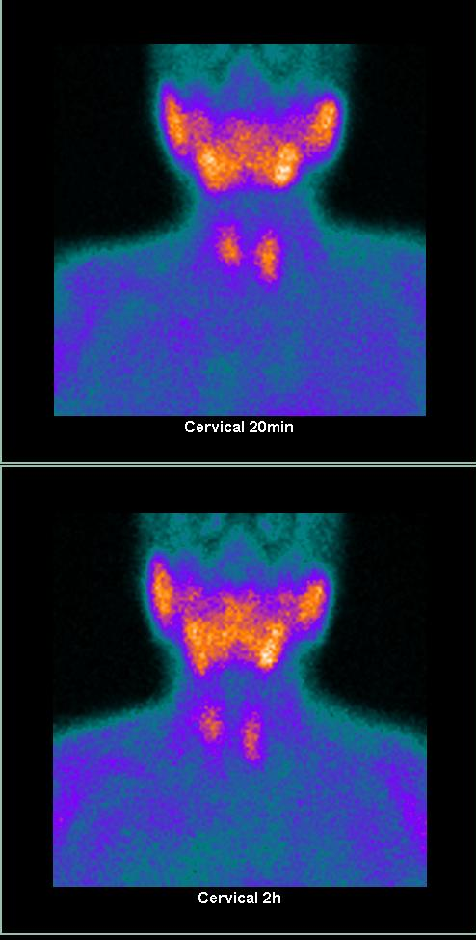
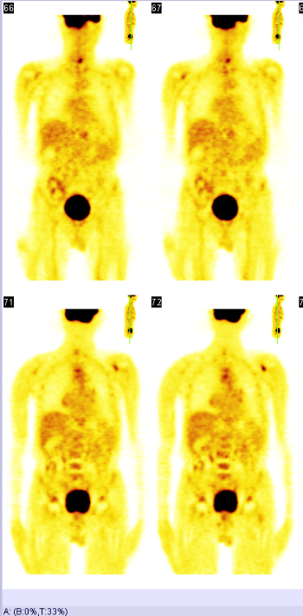
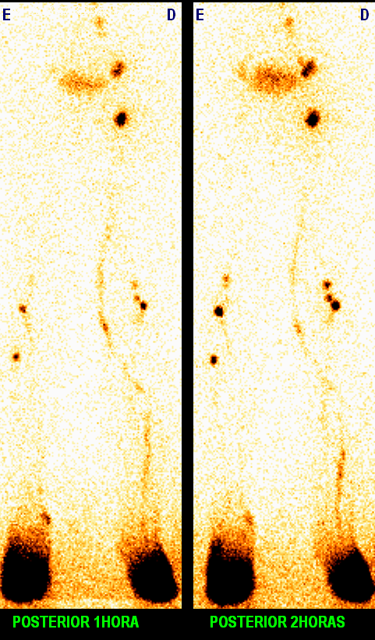
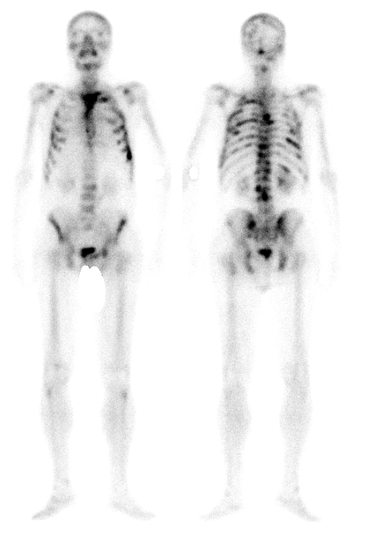
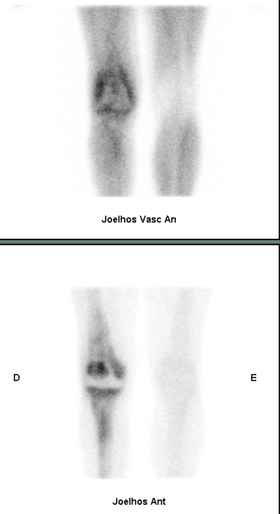
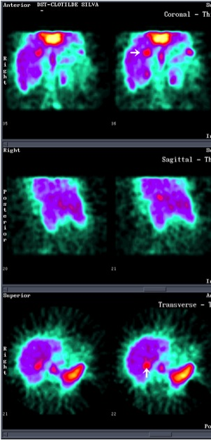
OTIMIZAÇÃO E CONTROLO DE QUALIDADE
EM MEDICINA NUCLEAR
Lucilia Salgado
Serviço de Medicina Nuclear
Instituto Português de Oncologia de Lisboa

Slide 2

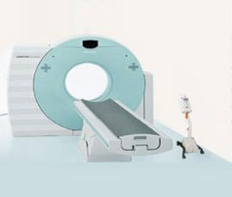
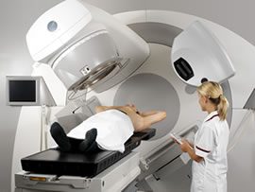
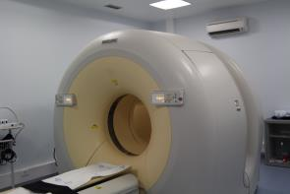

Slide 3

MEDICINA NUCLEAR
IMAGEM FUNCIONAL
Mecanismos Fisiológicos
SENSIBILIDADE
Marcadores Biológicos
ESPECIFICIDADE
A utilização de fármacos em pequenas doses, sem efeitos
farmacológicos, acoplados a radionuclidos que emitem um
sinal captado por gama-câmaras e tomógrafos de positrões,
permite estudar a função de órgãos e tecidos sem nela
interferirem.

Slide 4

DIAGNÓSTICO
TERAPÊUTICA

Slide 6
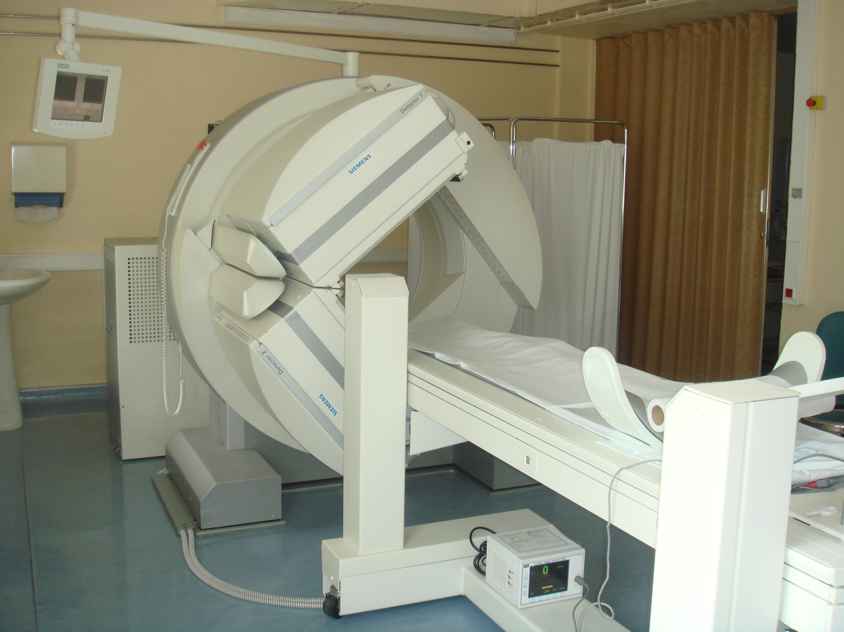
2 DETECTORES
IMAGEM DE CORPO INTEIRO
IMAGEM ESTÁTICA
IMAGEM TOMOGRÁFICA
ESTUDOS DINÂMICOS
Resolução – 15 – 20 mm
Funcionamento numa ampla gama de energias – 80 – 360 KeV
Energia óptima de funcionamento – 140 KeV
Multiplicidade de RADIOFÁRMACOS
Preferência pela marcação com 99mTc

Slide 7
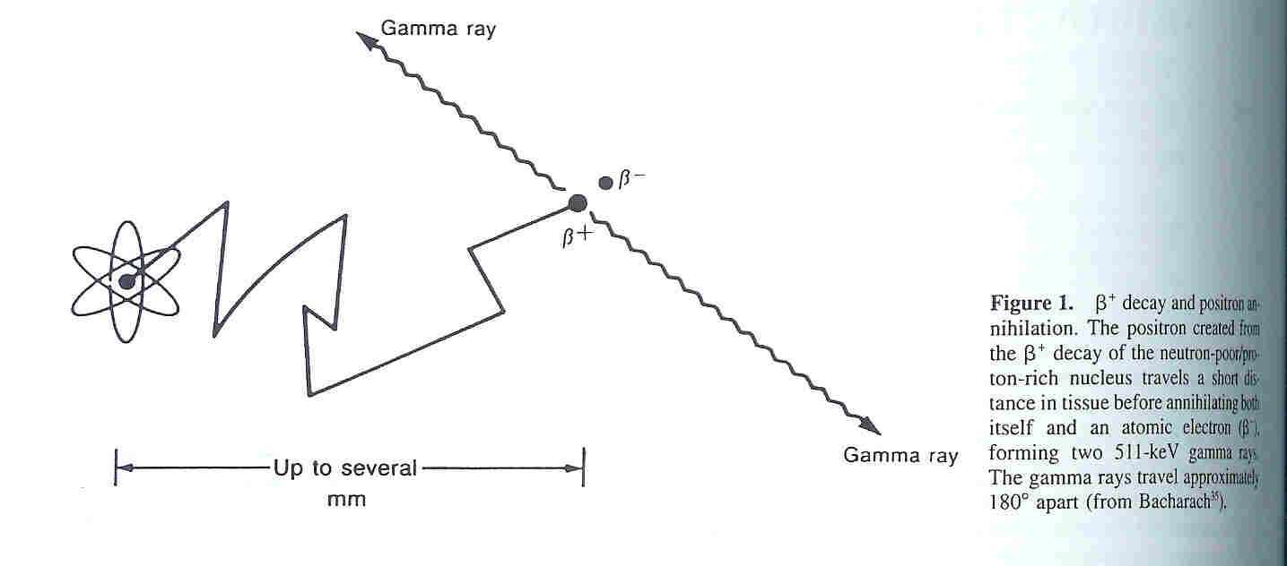
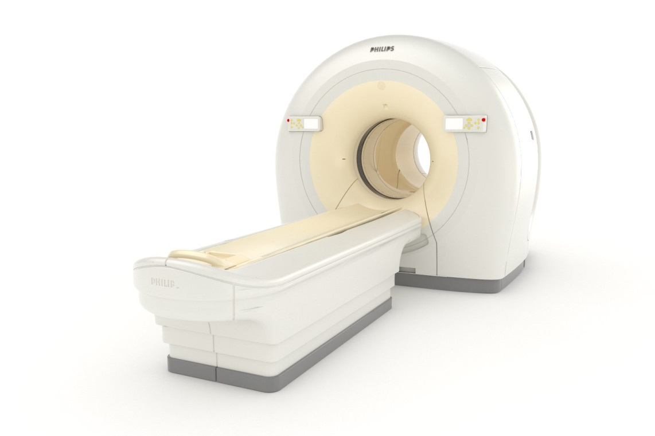
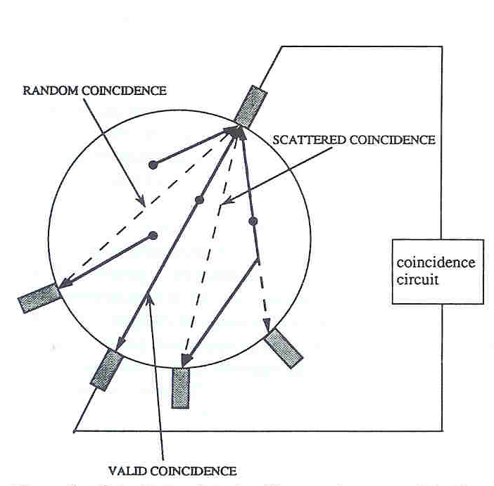
PET – tomografia de positrões
Energia óptima de funcionamento – 511 KeV

Slide 8
TOMOGRAFIA DE EMISSÃO DE POSITRÕES
PET
Utiliza isótopos emissores de positrões na marcação de compostos que são incorporados nos processos bioquímicos que ocorrem nos
órgãos e tecidos (O-15, F-18 )
IMAGEM FUNCIONAL
VISUALIZAÇÃO de PROCESSOS BIOQUÍMICOS “IN VIVO”

Slide 9
VANTAGENS
Estudo de corpo inteiro tomográfico
Resolução transaxial de 3-6 mm
Possibilidade de avaliação simultânea de vários órgãos
Precocidade na detecção das lesões
PET

Slide 10
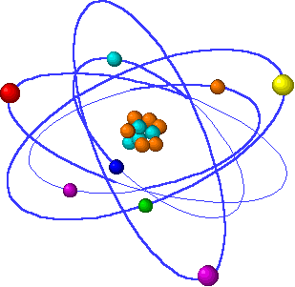
ISÓTOPOS EMISSORES DE POSITRÕES
CARBONO – 11
OXIGÉNIO – 15
FLÚOR – 18
Semi-vida – 110 min
GÁLIO - 68
Produção em gerador

Slide 11
TÉCNICA
AVALIAÇÃO das imagens de PET
estudo de CORPO INTEIRO TOMOGRÁFICO
avaliação semi-quantitativa
SUV (standardized uptake value)
índice TUMOR / FUNDO
SUV = actividade na lesão (mCi) por ml
peso do doente (Kg). Dose injectada (mCi)
avaliação quantitativa
Kinetic modelling (two-tissue compartment model)

Slide 12
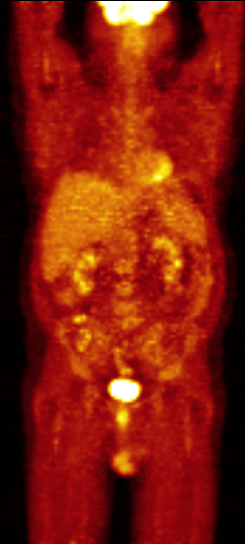
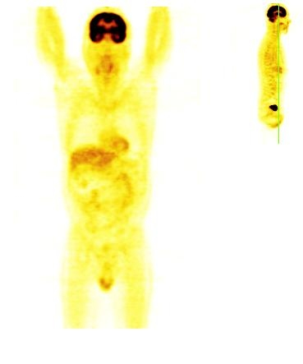
ESTUDO DE CORPO INTEIRO
DISTRIBUIÇÃO NORMAL DE 18F-FDG

Slide 13
DISTRIBUIÇÃO NORMAL DE 18F-FDG
CÉREBRO - o córtex usa a glicose como substrato
MIOCÁRDIO - jejum- usa como substrato os ác.gordos
- post-prandial- usa preferencialmente a glicose
MÚSCULO - após exercício (atenção a mastigação e a situa-
ções de hiperventilação)
ANEL de WALDEYER - captação linfática
CEGO - captação pelo tecido linfóide da parede intestinal
RINS e BEXIGA - excreção renal
ESTÔMAGO - habitualmente a visualização é pouco intensa
TIMO - nas crianças e em doentes após QT
MEDULA ÓSSEA - após QT
TIROIDEIA - variante do normal

Slide 14
EXAMES DIAGNÓSTICOS com RADIAÇÃO
PROTECÇÃO RADIOLÓGICA do DOENTE
A exposição dos doentes à radiação deve ser justificada
pela informação diagnóstica obtida, mas com a mais
baixa dose de radiação possível.
Responsabilidade “solidária” do médico requisitante
e do médico executor do exame

Slide 15
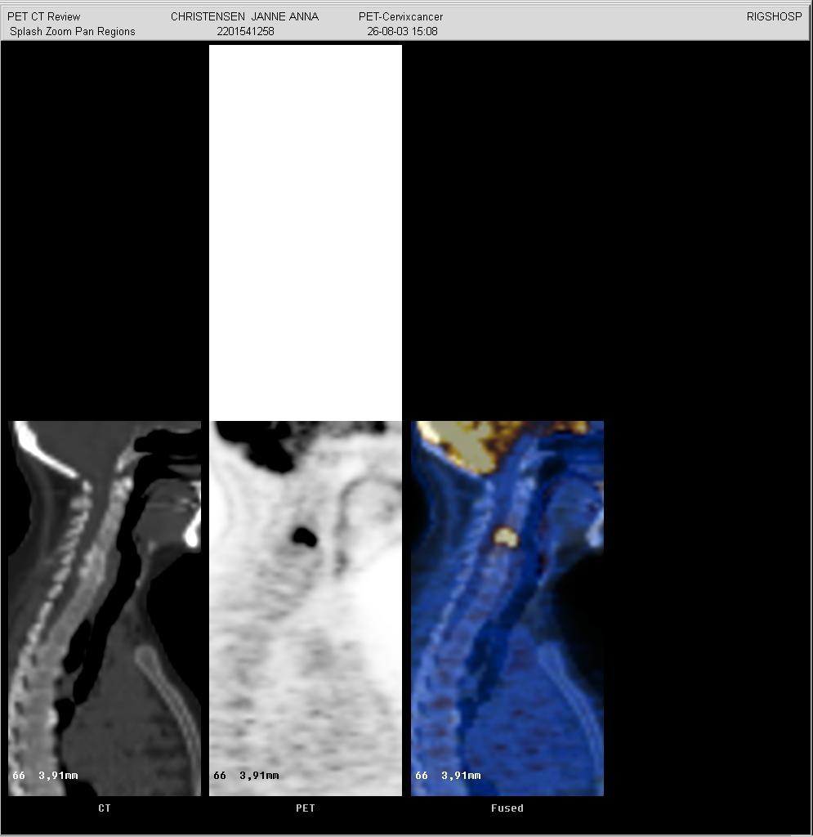
PET / CT
Maior dose de radiação do que a PET
9 mSv – CT
5 mSv – PET
Total – 14 mSv

Slide 16
MEDICINA NUCLEAR
FACTORES de DETECTABILIDADE de uma LESÃO:
- Intensidade de captação do radiofármaco pela lesão
      - biologia da lesão
      - dose de radiofármaco injectada
Captação pelos órgãos adjacentes à lesão
Resolução e sensibilidade do tomógrafo
Algoritmo de reconstrução escolhido
Experiência do médico que interpreta o exame

Slide 17

PRINCIPIO ALARA
“As Low As Reasonably Achievable”
É responsabilidade dos utilizadores o planeamento e a implementação
de medidas sistemáticas que garantam que as fontes radioactivas, os
seus acessórios e o equipamento associado se mantêm em boas
condições e que o seu uso é o apropriado.

Slide 18
Testes de Aceitação
CONTROLO de QUALIDADE dos EQUIPAMENTOS
Testes de Controlo de
Qualidade regulares
ATIVIDADES administradas aos doentes,
NÍVEIS DIAGNÓSTICOS de REFERÊNCIA
GARANTIA DE
QUALIDADE
AVALIAÇÃO da QUALIDADE de IMAGEM
SELF-ASSESSMENT e AUDITORIA CLINICA

Slide 19
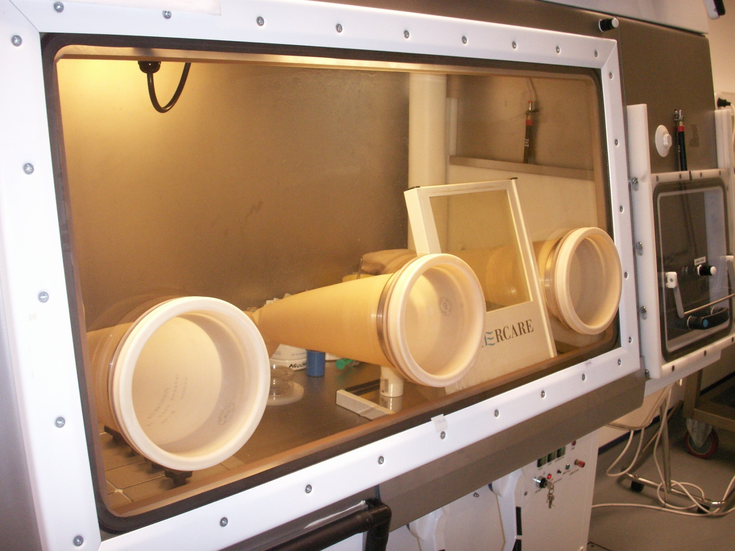
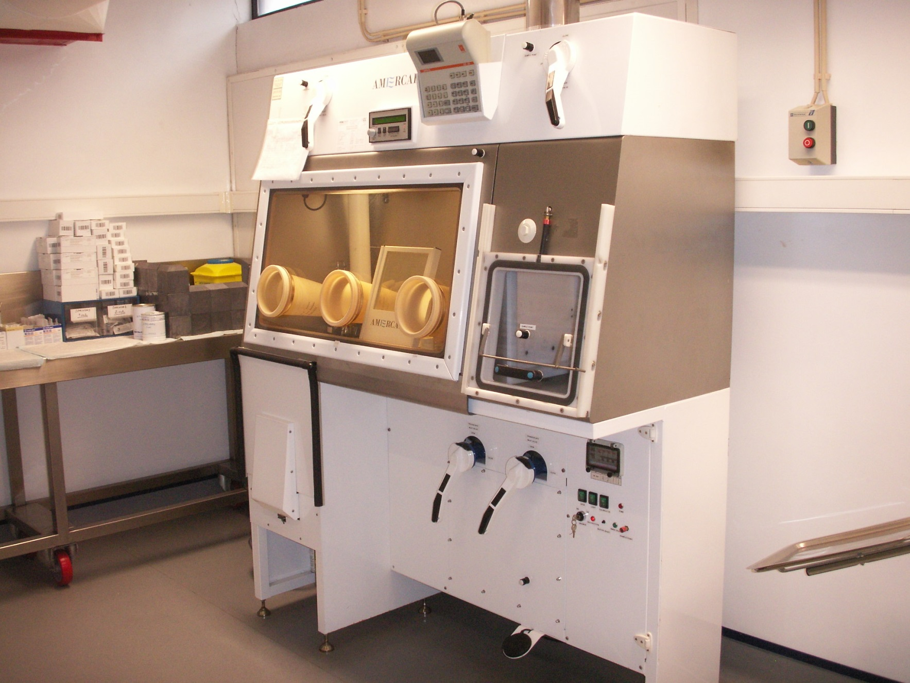

Slide 20
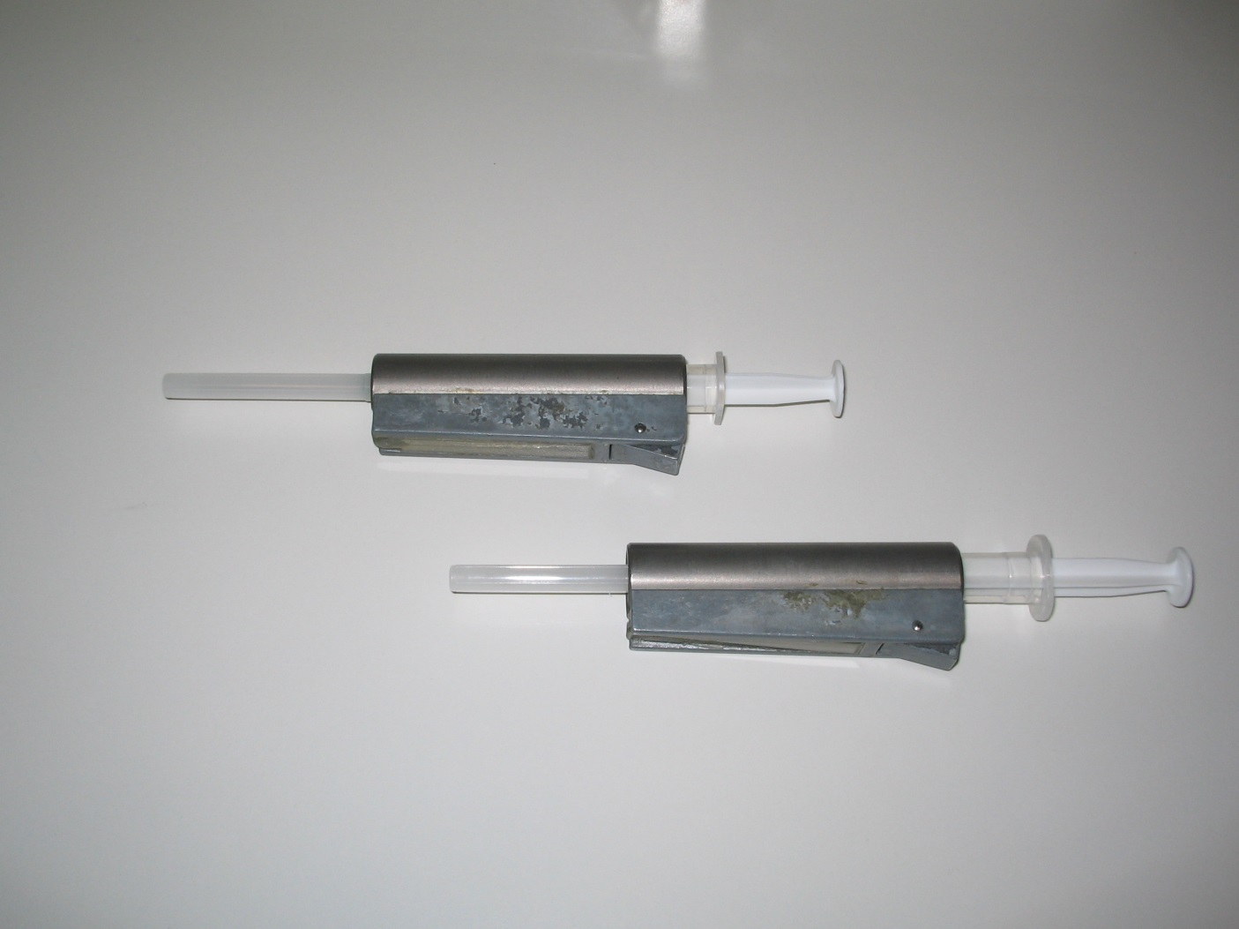
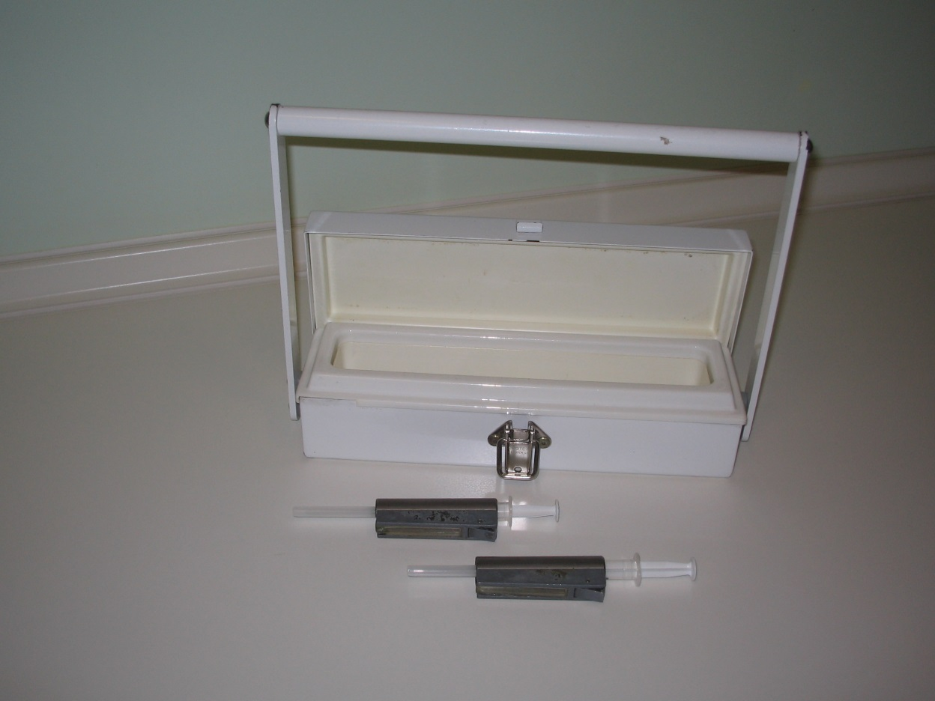
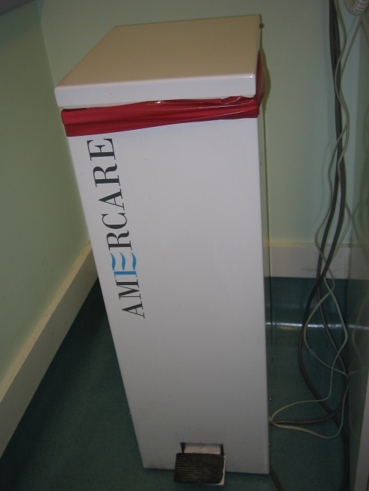

Slide 21
CONTROLO DE QUALIDADE DA GAMA-CÂMARA
TESTES RECOMENDADOS
DIÁRIOS - Avaliação visual rápida das condições do equipamento
- Verificação da radiação de fundo e despiste de contaminações
- Verificação da janela de energia
SEMANAL - Uniformidade do campo (pode ser feito 1 ou 2 xs/semana)
MENSAL - Centro de rotação
ANNUAL - Resolução de energia (FWHM)
- Resolução espacial
- Resolução espacial nas imagens de corpo inteiro
- Sensibilidade
- SPECT performance (fantoma Jaszczak)

Slide 22


Uniformidade e Linearidade

Slide 23
CONTROLO DE QUALIDADE DO TOMÓGRAFO DE POSITRÕES
TESTES RECOMENDADOS
Teste | Frequência recomendada | Comentários
Programa de controlo de qualidade especifico do equipamento | Diáriamente, antes do inicio dos exames
Controlo da análise quantitativa das imagens PET | Trimestral | Verificação da correspon-dência dos valores em ROI em relação à concentração radioactiva numa imagem de fantoma
Calibração do tomógrafo com uma atividade conhecida | Semestral
Qualidade da Imagem | Anual | Standard NEMA NU 2-2007
Repetição dos testes de aceitação | Quando necessário | Standard NEMA NU 2-2007

Slide 24
Coincidências em PET
Consequências
Melhor qualidade na contagem ⇒ Melhor qualidade na Imagem
randoms
&
scatter
randoms
&
scatter
randoms
&
scatter
trues
trues
trues
Imagem típica de coincidencias com elevada % de contagens aleatórias e dispersas
Mesma imagem com
aumento das proporções
Mesma imagem com mesmo nº de contagens mas com alteração na proporção entre contagens verdadeiras e as aleatórias e dispersas
Notes:
7
42

Slide 25
OUTROS ASPECTOS DO CONTROLO DE QUALIDADE
DOS EQUIPAMENTOS
Verificação da TEMPERATURA e HUMIDADE
das salas onde estão colocados os equipamentos
Um bom funcionamento dos equipamentos necessita
de condições ambientais estáveis
(temperatura entre 20-22 graus)
Nos equipamentos Hibridos
Deve ser feito o controlo de qualidade do TC de acordo com as
instruções do fabricante;
Deve ser verificado periodicamente (mensalmente) o alinhamento
geométrico dos dois equipamentos.

Slide 26
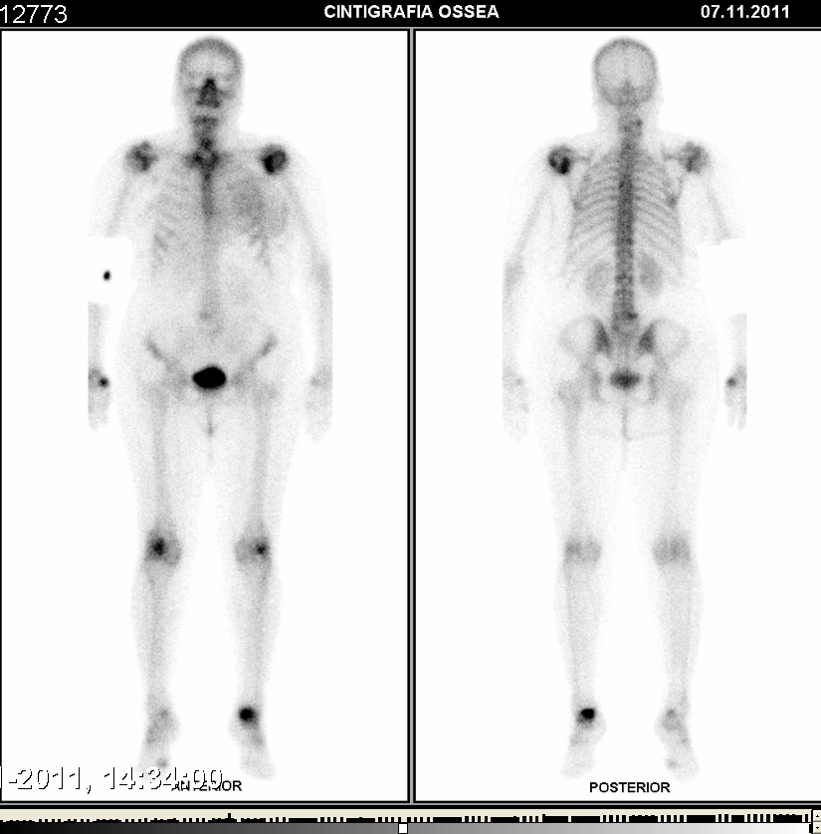

Slide 27
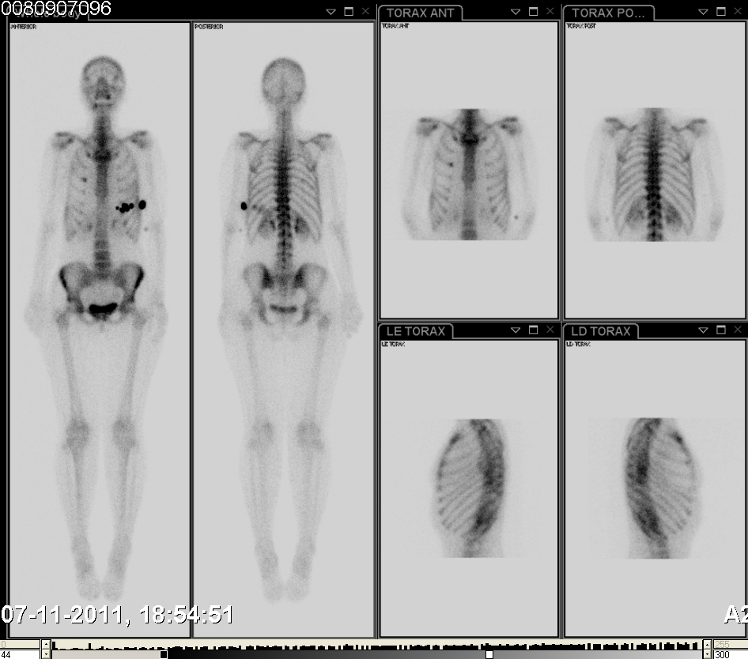

Slide 28
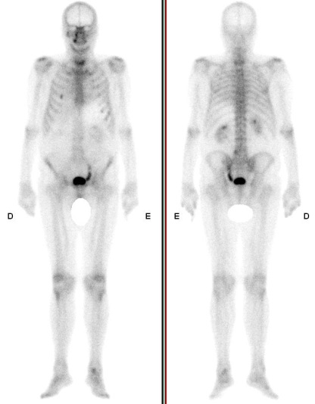
QUALIDADE da IMAGEM de MEDICINA NUCLEAR
7
6
INTERPRETAÇÃO
Experiência do médico
QUALIDADE FINAL da IMAGEM
Qualidade do Monitor
Condições de visualização
Qualidade do papel/película utilizados
1
DOENTE
Referência
Justificação do exame
5
PROCESSAMENTO
da IMAGEM
Correções
Reconstrução
Análise
Quantificação
2
PREPARAÇÃO do
DOENTE
Cumprimento das
instruções fornecidas
4
3
AQUISIÇÃO da IMAGEM
Parâmetros de Imagem
Escolha do Colimador
SERVIÇO MEDICINA NUCLEAR
Preparação do Radiofármaco
Medida da atividade
Controlo qualidade equipamentos

